Slide 1

O Conceito de Segurança do Paciente
Helena Barreto dos Santos
Médica – Coordenadora do Programa Qualidade e Informação em Saúde
Hospital de Clínicas de Porto Alegre
hbsantos@hcpa.edu.br

Slide 2
apresentação/declaração de conflitos
médica internista
coordenando o programa acreditação do HCPA
aprendendo sobre qualidade e segurança desde 2010 (e tentando praticar de acordo)

Slide 3
segurança do paciente
“ausência de dano acidental ao paciente” (IOM, 1999)
“redução, a um mínimo aceitável, do risco de um dano desnecessário associado ao cuidado em saúde” (Runciman, 2009)

Slide 4

Hipócrates, 460AC
"o médico deve... ter dois objetivos, fazer o bem e evitar fazer o mal”

Slide 5


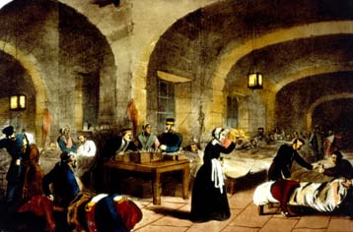
“Medicine used to be simple, ineffective and relatively safe. Now it is complex, effective but potentially dangerous”
Sir Cyrill Chantler

Slide 6
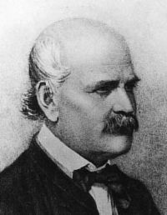
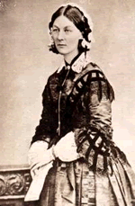
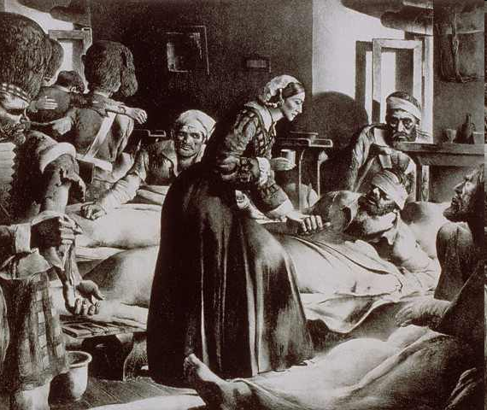
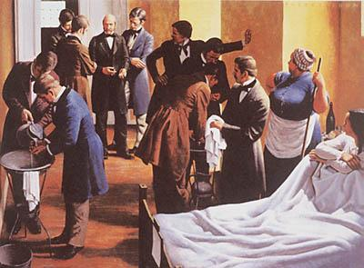

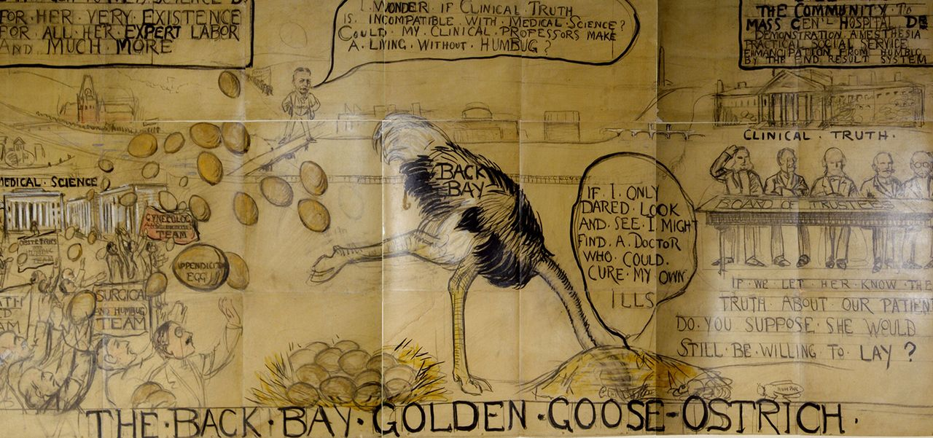
quando percebemos?
FLORENCE NIGHTINGALE
IGNAZ SEMMELWEIS
ERNEST AMORY CODMAN

Slide 7
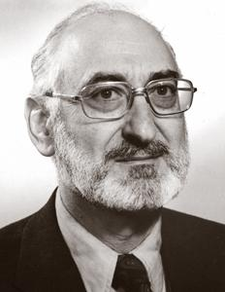


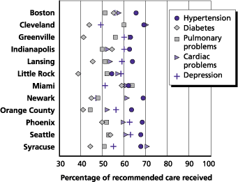


século XX

Slide 8


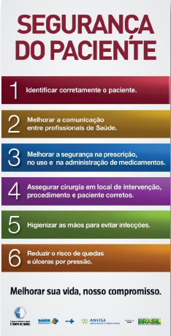
século XXI
Portaria GM/MS nº 529/2013
RDC/Anvisa nº 36/2013
Portaria GM/MS nº 1.377/2013
Portaria nº 2.095/2013

Slide 9
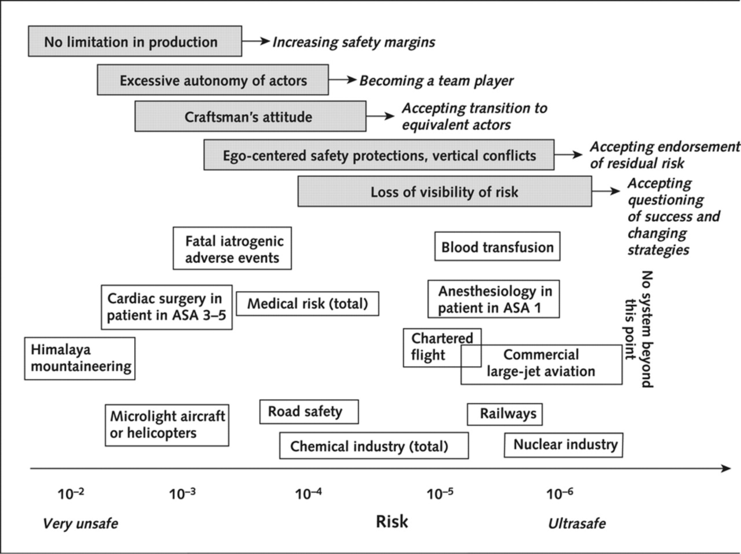
From: Five System Barriers to Achieving Ultrasafe Health Care
Ann Intern Med. 2005;142(9):756-764. doi:10.7326/0003-4819-142-9-200505030-00012
Um paciente a cada 300 tem chance de sofrer dano em uma hospitalização, enquanto um passageiro em cada 1.000.000 tem chance de sofrer acidente aéreo
Average rate per exposure of catastrophes and associated deaths in various industries and human activities. The size of the box represents the range of risk in which a given barrier is active. Reduction of risk beyond the maximum range of a barrier presupposes crossing this barrier. Shaded boxes represent the 5 system barriers. ASA = American Society of Anesthesiologists.
Date of download:
3/7/2014
Copyright © American College of Physicians.
All rights reserved.

Slide 10
incidente
“evento ou circunstância que poderia ter resultado, ou resultou, em dano desnecessário ao paciente”
incidente
incidente
Circunstância notificável
Incidente não atinge paciente (near miss)
Circunstância notificável
Incidente não atinge paciente (near miss)
Incidente sem dano
Incidente com dano ou eventos adversos
Incidente sem dano
[Segurança do Paciente: criando organizações de saúde seguras (vol. 2), 2014. Souza & Mendes, Fiocruz ]

Slide 11
incidente
não-intencional: erro
intencional: violação
falha em executar um plano de ação como pretendido ou aplicação de um plano incorreto
pode ocorrer por fazer a coisa errada (erro de ação) ou por falhar em fazer a coisa certa (erro de omissão) na fase de planejamento ou na fase de execução.
divergência deliberada de um procedimento cirúrgico, um padrão ou uma regra.
(não maliciosa)
[Segurança do Paciente: criando organizações de saúde seguras (vol. 2), 2014. Souza & Mendes, Fiocruz ]

Slide 12
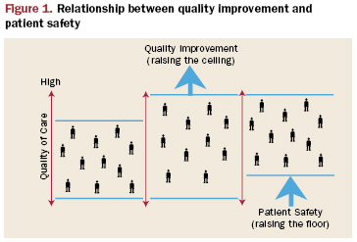

qualidade X segurança
Stevens, 2005. Building from the Blueprint for Patient Safety at the Hospital for Sick Children
QUALIDADE
Cuidado eficiente, eficaz, no momento certo
Elevação do limiar de cuidado proporcionando uma melhor experiência
SEGURANÇA
Ausência de evento adverso ou dano
Baixa probabilidade de que os erros aconteçam

Slide 13


fatos (Fonte: OMS (http://www.who.int/features/factfiles/patient_safety/en/)
danos durante hospitalização
No Brasil, Mendes et al. (2009) - população de 27.350 internados em 2003: incidência de eventos adversos foi de 7,6%, sendo 66,7% destes casos evitáveis
2011, National Center For Policy Analysis
designed by Freepik from http://www.flaticon.com

Slide 14
fatos

1999: Errar é Humano, publicação do IOM, EUA:
Entre 44.000 a 98.000 mortes/ano por eventos adversos
Goodman, 2011: 187.000 mortes
14

Slide 15
eventos mais comuns
Infecções
Ulceras por pressão
Quedas
Via ou dose errada de medicações e reações adversas graves aos medicamentos
Erros de diagnóstico
Realização de cirurgias em pacientes trocados ou em partes do corpo erradas (lateralidade)
Retenção de corpos estranhos
Eventos durante transporte do paciente
Incidentes na interface homem-equipamento
Tromboembolismo venoso

Slide 16
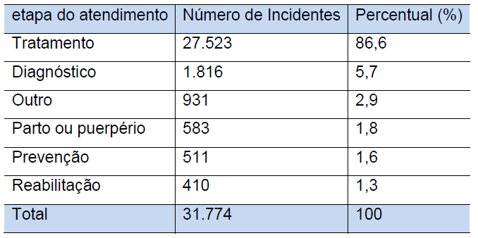
no brasil
Notificações de incidentes relacionados à assistência à saúde, segundo etapa do atendimento realizado. Brasil, 2015
Boletim Segurança do Paciente e Qualidade em Serviços de Saúde – Incidentes Relacionados à Assistência à Saúde – 2015 - http://www20.anvisa.gov.br/segurancadopaciente/index.php/publicacoes

Slide 17
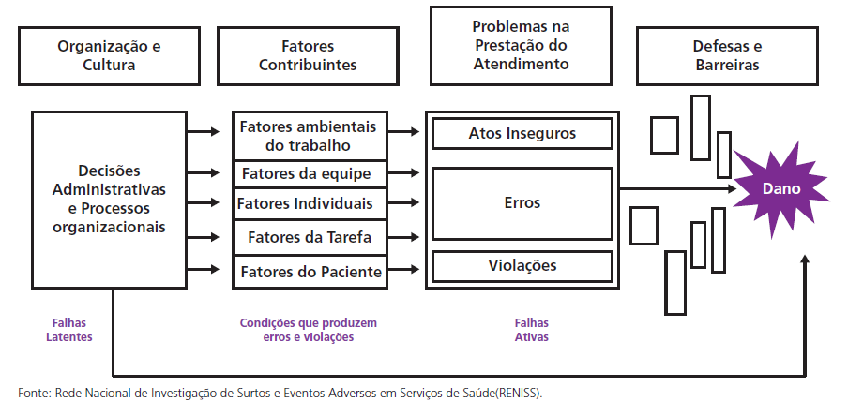
fatores contribuintes
ANVISA - Investigação de Eventos Adversos em Serviços de Saúde - Série Segurança do Paciente e Qualidade em Serviços de Saúde - 2013

Slide 18
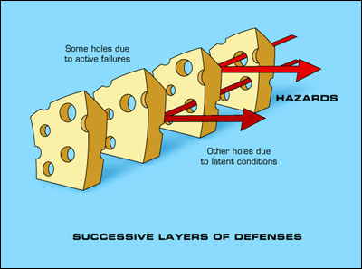
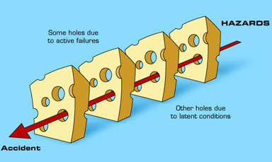
James Reason – 1990 // modelo mental para acidentes organizacionais // camadas de proteção
“Foco apenas no aperfeiçoamento do comportamento humano parece fútil”

Slide 19
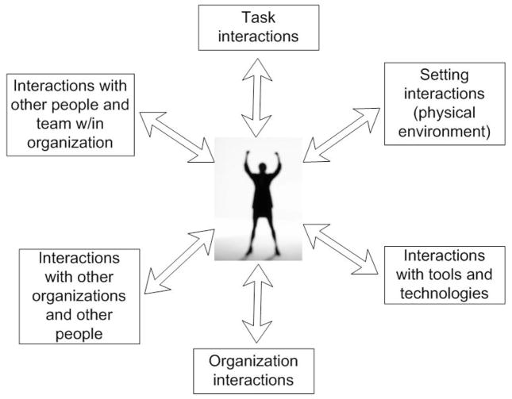
fatores humanos
Human Factors Model of Interactions (adapted from Wilson (2000) and Carayon and Smith (2000))

Slide 20
análises de incidentes - causas
EA diagnóstico
EA de outros tipos
Técnica
Humana
Instituição
Paciente
Outra
Causa
Arch Intern Med. 2010;170(12):1015-1021.

Slide 21
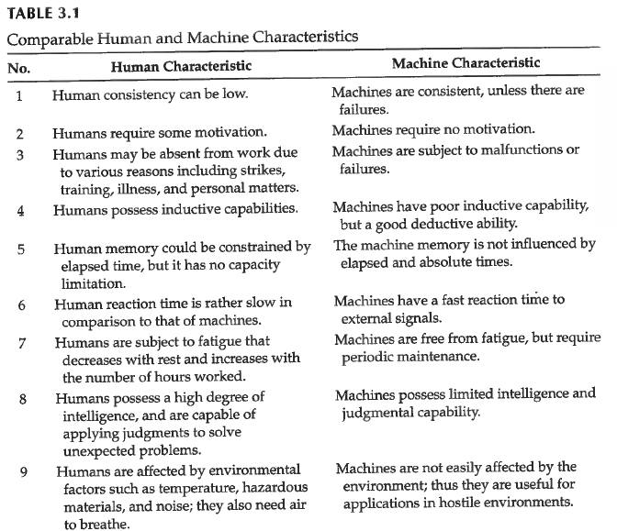
errar é humano
Patient Safety- an engineering approach, Dhillon, 2012

Slide 22
segurança do paciente - definição
maneira de fazer as coisas?
disciplina?
meta?
condição ou propriedade do sistema?
dimensão da qualidade?
Advances in Patient Safety: New Directions and Alternative Approaches (Vol. 1: Assessment).
Henriksen K, Battles JB, Keyes MA, et al., editors.
Rockville (MD): Agency for Healthcare Research and Quality; 2008 Aug.

Slide 23
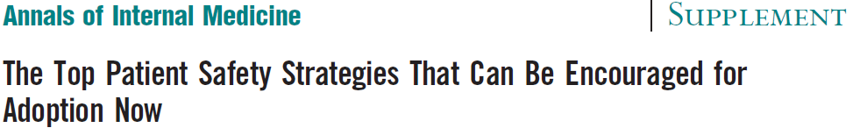
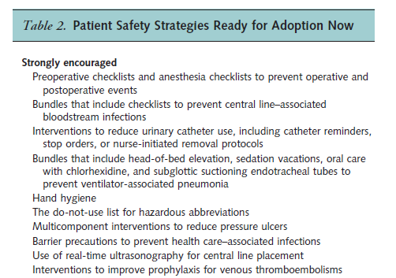
SEGURANÇA DO PACIENTE, QUALIDADE ASSISTENCIAL E ACREDITAÇÃO INTERNACIONAL
AÇÕES DEVEM SER SISTÊMICAS

Slide 24
considerações para melhorar a segurança na assistência
Um sistema está perfeitamente desenhado para resultar nos resultados que tem (Demming)
Foco na prevenção e na diminuição dos riscos
Dinâmico, interativo - capaz de reagir às mudanças.
Baseado em evidências.
Sistêmico e sistemático
Hollnagel: Safety II

Slide 25
O Conceito de Segurança do Paciente
Helena Barreto dos Santos
Médica – Coordenadora do Programa Qualidade e Informação em Saúde
Hospital de Clínicas de Porto Alegre
hbsantos@hcpa.edu.br

